Slide 1
Κακόηθες Μελάνωμα
Ιωάννης Η. Γκρινιάτσος
Καθηγητής Χειρουργικής ΕΚΠΑ
Α’ Χειρ Κλινική ΛΑΙΚΟ Νοσοκομείο

Slide 2
Τα πρόδρομα μελανοκύτταρα προέρχονται από τη
νευρική ακρολοφία.
Καθώς προχωρά η οργανογένεση κατά την ενδομήτρια ζωή,
τα μελανοκύτταρα μεταναστεύουν και εγκαθίστανται σε πολλές περιοχές του σώματος όπως:
δέρμα, μήνιγγες, βλεννογόνοι, ανώτερος οισοφάγος, οφθαλμός.
91% δέρμα
5,5% οφθαλμοί
1,5% βλεννογόνοι
2% άγνωστης πρωτοπαθούς εστίας

Slide 3
ΕΠΙΔΗΜΙΟΛΟΓΙΚΑ ΔΕΔΟΜΕΝΑ
Αποτελεί το 5% των νεοδιαγιγνωσκόμενων περιπτώσεων καρκίνου
Ευθύνεται για 1,5% των θανάτων από καρκίνο
Αποτελεί τον 6ο συχνότερο καρκίνο σε αμφότερα τα φύλα
1:50 άνδρες & γυναίκες θα εμφανίσουν μελάνωμα κατά τη διάρκεια του βίου τους
Αναλογία ανδρών/γυναικών = 2:1
Η υψηλότερη παγκοσμίως επίπτωση της νόσου παρατηρείται στην Αυστραλία
Στους άνδρες αναπτύσσεται κυρίως σε: ράχη, κεφαλή, τράχηλο
Στις γυναίκες αναπτύσσεται συνήθως σε: κάτω άκρα (κνήμες)

Slide 4

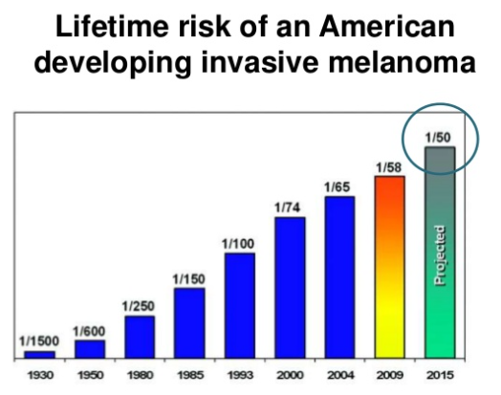

Slide 5
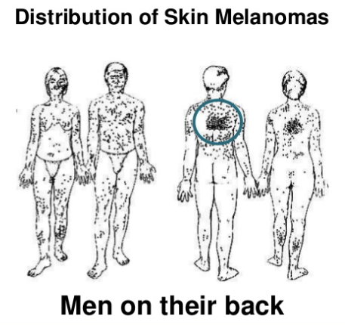
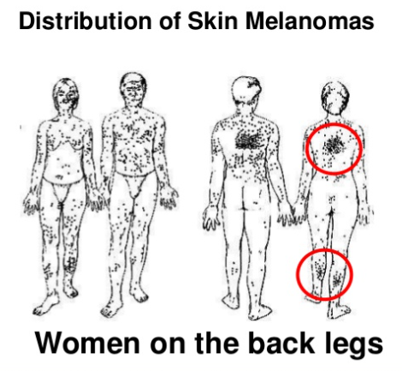

Slide 6
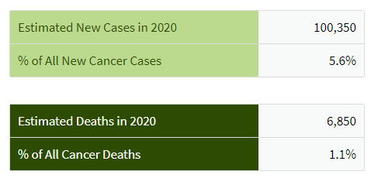

Slide 7
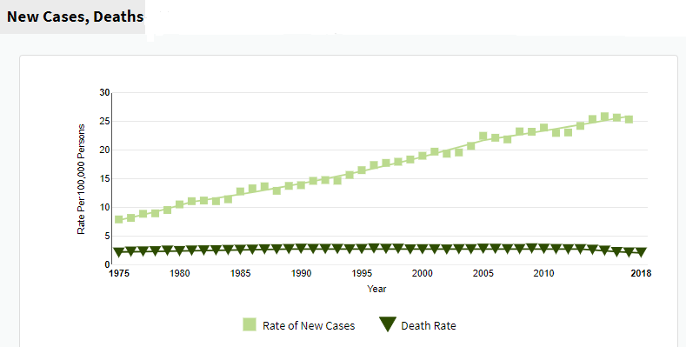

Slide 8
ΠΡΟΔΙΑΘΕΤΙΚΟΙ ΠΑΡΑΓΟΝΤΕΣ
Έκθεση στον ήλιο
Ακτινοβολία UV
Τα μελανοκύτταρα αυξάνουν την έκκριση μελανίνης
Αύξηση της εκκρινόμενης ποσότητας μελανίνης ή
αύξηση του αριθμού των μελανοκυττάρων
Συναθρίσεις μελανοκυττάρων
Σπίλοι
90%
1/18/2021
Α΄ ΧΕΙΡΟΥΡΓΙΚΗ ΚΛΙΝΙΚΗ ΕΚΠΑ, ΓΝΑ ΛΑΙΚΟ
8

Slide 9
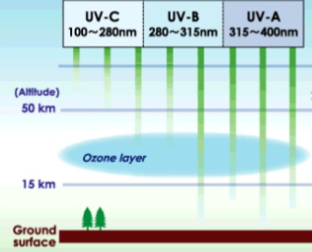
Χρόνιες δερματικές
αλλοιώσεις
Απορροφάται
Ηλιακά εγκαύματα

Slide 10
Ξανθό ή Κόκκινο χρώμα μαλλιών
Πράσινο ή Μπλέ χρώμα ματιών
Σύνδρομο δυσπλαστικών σπίλων
Πολλαπλοί δερματικοί σπίλοι (>100)
Ατομικό ιστορικό μελανώματος (8πλάσια πιθανότητα ανάπτυξης και νέου)
Οικογενειακό ιστορικό μελανώματος (Κατά τον σωματικό κυρίαρχο χαρακτήρα, 5%)
Σοβαρά ηλιακά εγκαύματα
Χρόνιες δερματικές αλλοιώσεις
Ξηροδερμία
Γενετική προδιάθεση

Slide 11
Μεταλλάξεις στο CDKN2A ογκοκατασταλτικό γονίδιο
Μεταλλάξεις στην cyclin-dependent kinase 4
Μεταλλάξεις στην πρωτεΐνη p53

Slide 12
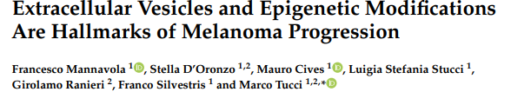
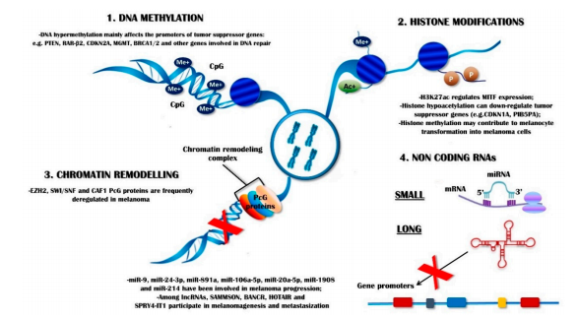
Int. J. Mol. Sci. 2020, 21, 52
8-9%

Slide 13
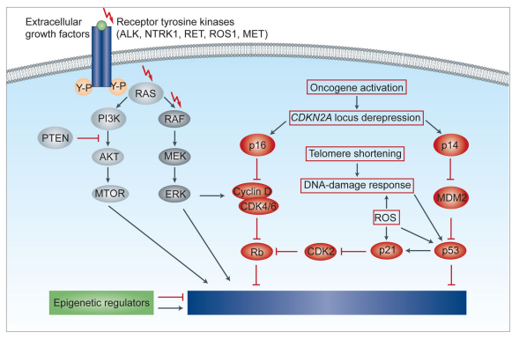

Slide 14
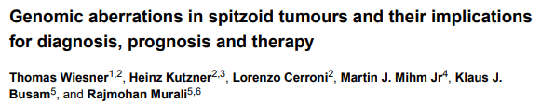
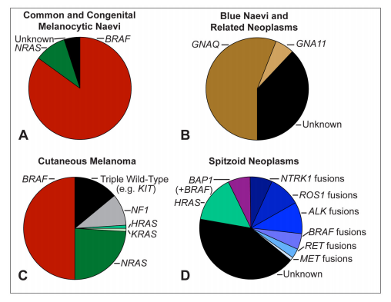
Pathology. 2016 February ; 48(2): 113–131.

Slide 15
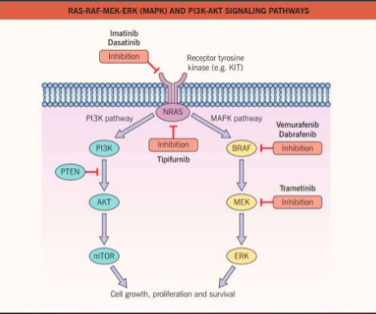

Slide 16
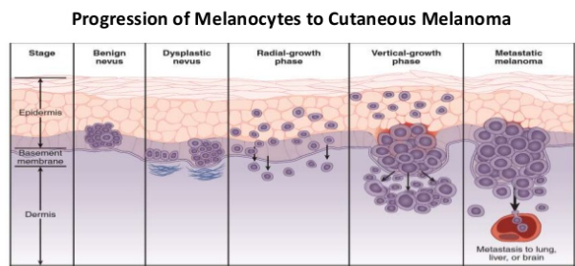

Slide 17

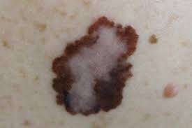
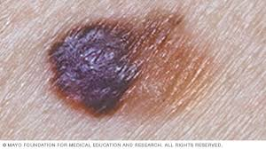
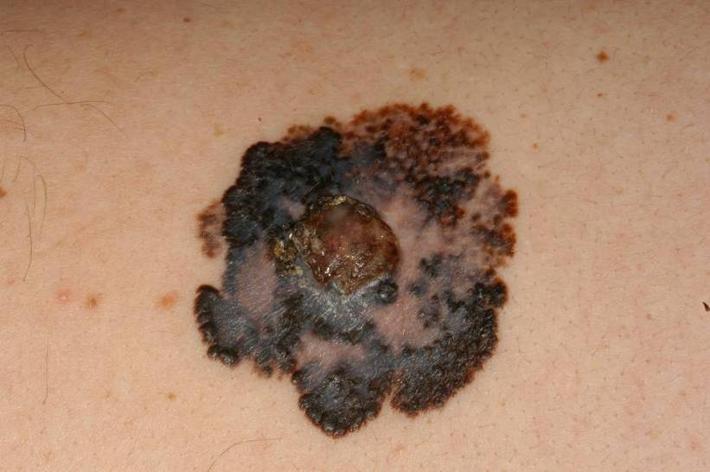
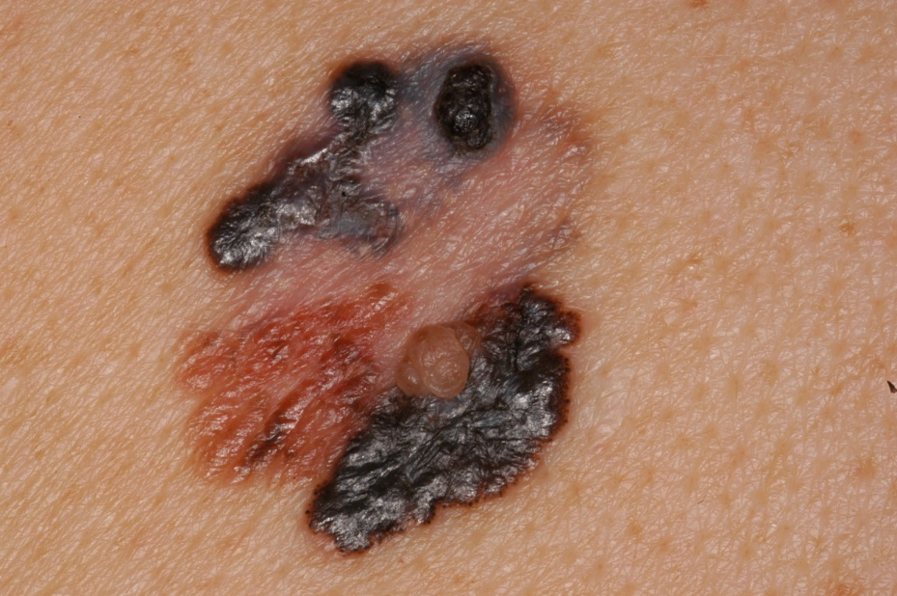
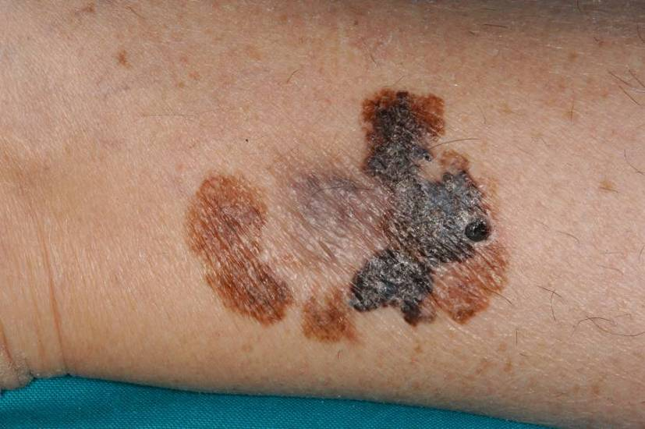
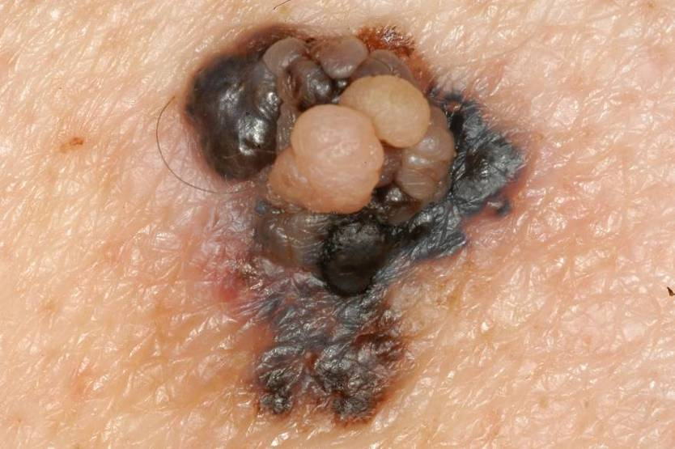
ΥΠΟΨΙΑ ή ΥΠΟΝΟΙΑ ΜΕΛΑΝΩΜΑΤΟΣ
A symmetry | B orders | C olor | D iameter
Ο μισός σπίλος διαφέρει από τον άλλο μισό | Ανώμαλα όρια βλάβης | Το χρώμα του σπίλου δεν είναι ίδιο σε όλη την έκταση της βλάβης | Μέγεθος βλάβης >6mm
 |  |  | E volving Ο σπίλος αλλάζει: Μέγεθος Χρώμα Σχήμα Μορφολογία ορίων με την πάροδο του χρόνου

Slide 18
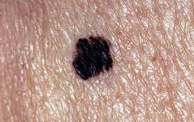
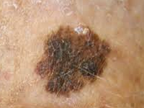
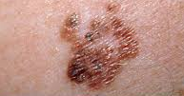
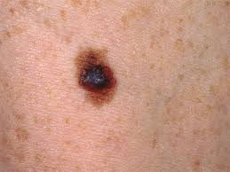
Επιφανειακώς επεκτεινόμενο
Superficial spreding
70% των δερματικών μελανωμάτων
Σχετιζόμενο με έκθεση στον ήλιο
Τυπικά αναπτύσσεται στον κορμό και τα άκρα
Τυπικά εμφανίζεται ως μια μελαγχωστική βλάβη που επεκτείνεται ακτινωτά

Slide 19

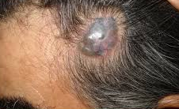
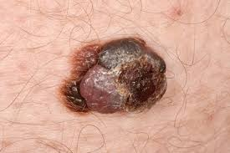
Οζώδες μελάνωμα
Nodular melanoma
15-20% των δερματικών μελανωμάτων
Αναπτύσσεται καθ’ ύψος
Μπορεί να μην είναι μελαχρωστικό

Slide 20
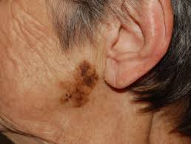
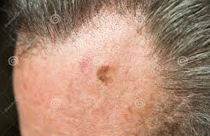
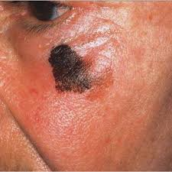

Lentigo maligna melanoma
10-20% των δερματικών μελανωμάτων
50% των μελανωμάτων του προσώπου
Αναπτύσσεται σε ηλικιωμένους
Αναπτύσσεται σε δέρμα που έχει υποστεί αλλοιώσεις από τη χρόνια έκθεση στον ήλιο
Συνήθως προϋπάρχει για πολλά χρόνια μια δερματική μελαχρωστική βλάβη προσώπου, η οποία κάποια στιγμή αλλάζει χαρακτηριστικά
Αναπτύσσεται αργά

Slide 21
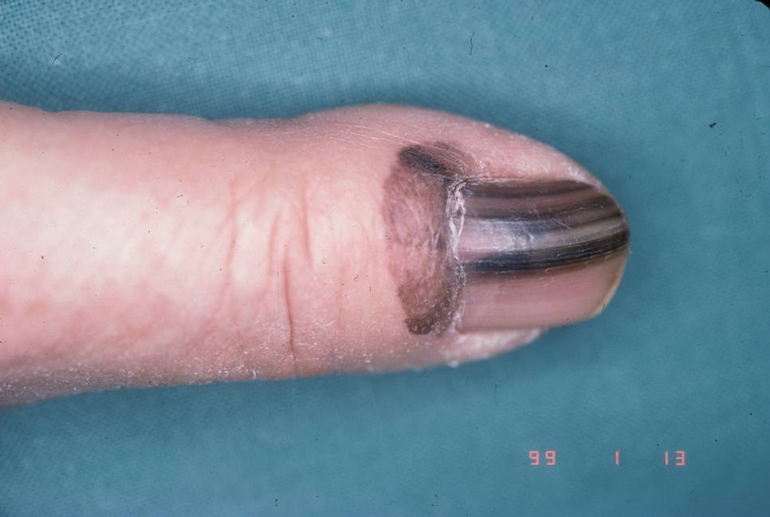
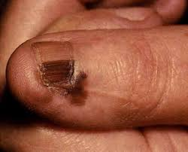
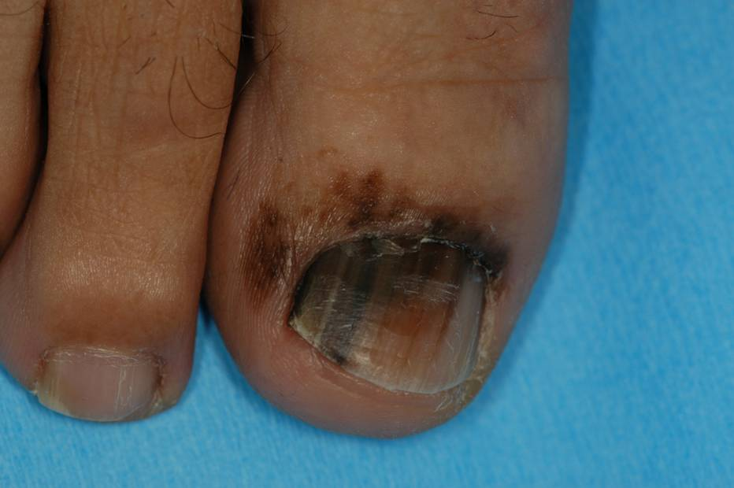
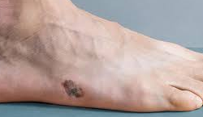
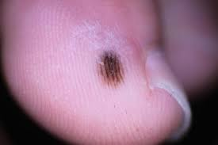
Acral lentiginous melanoma
Αναπτύσσεται στις παλάμες και στα πέλματα
Αναπτύσσεται στο όριο επιδερμίδας-χορίου

Slide 22
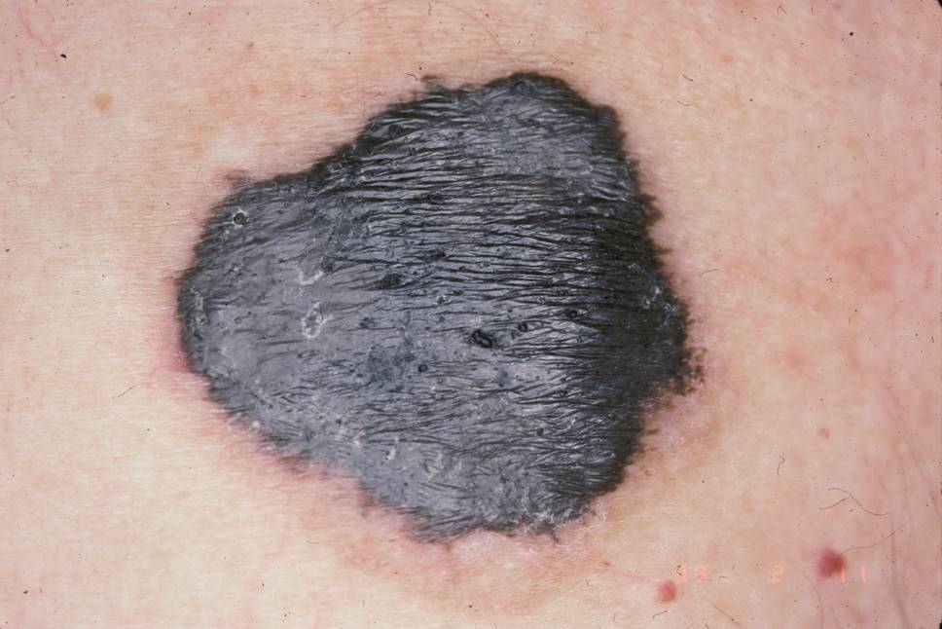
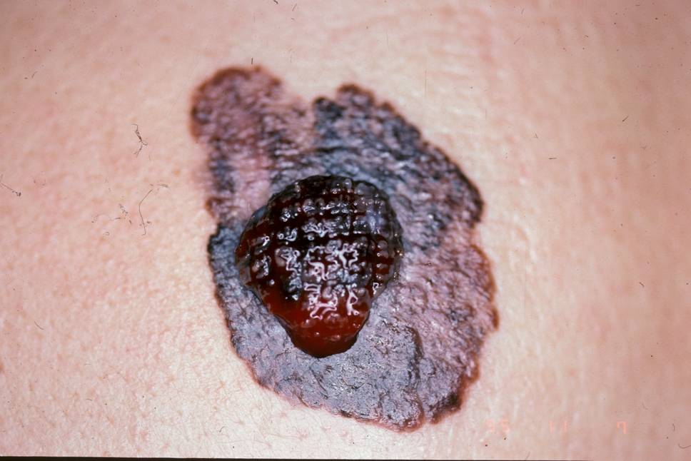
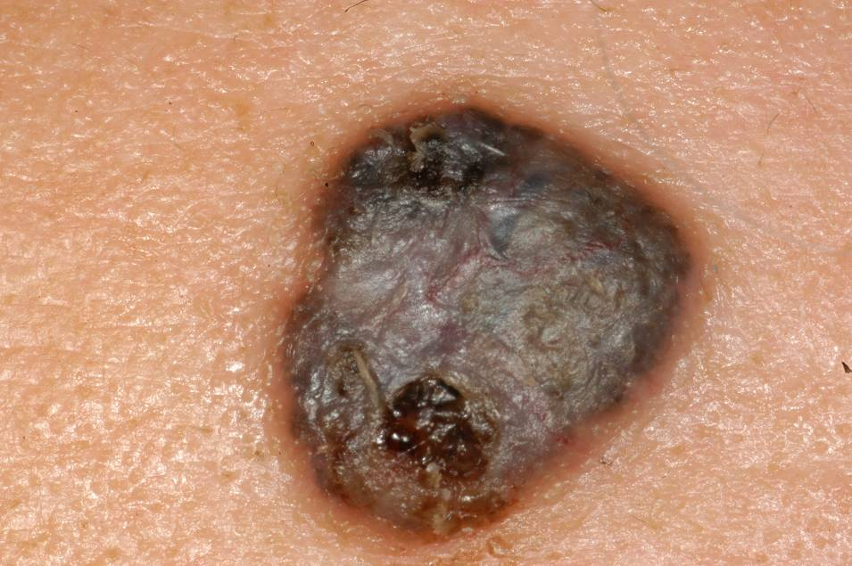
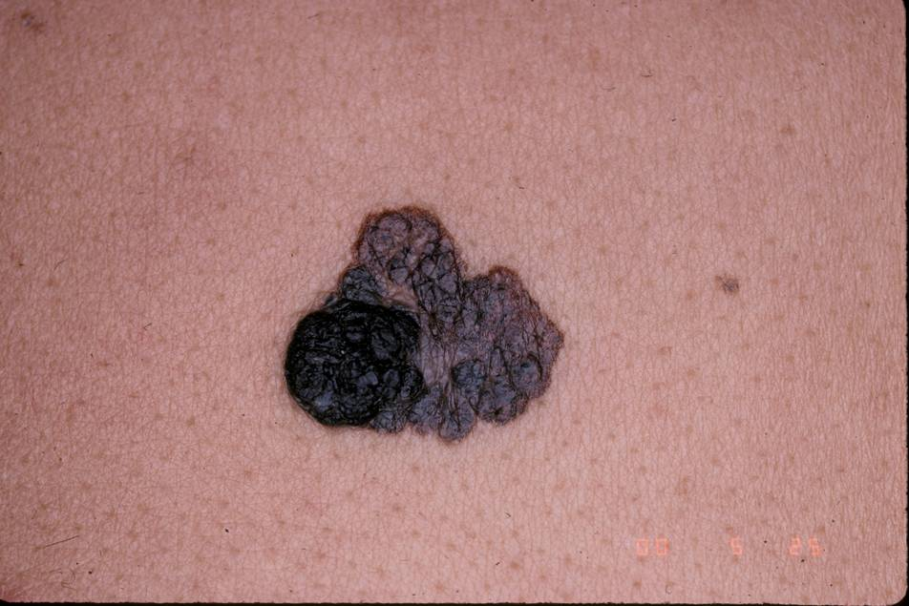
Διαφορική διάγνωση
Σμηγματορροϊκή κεράτωση
Βασικοκυτταρικό καρκίνωμα

Slide 23
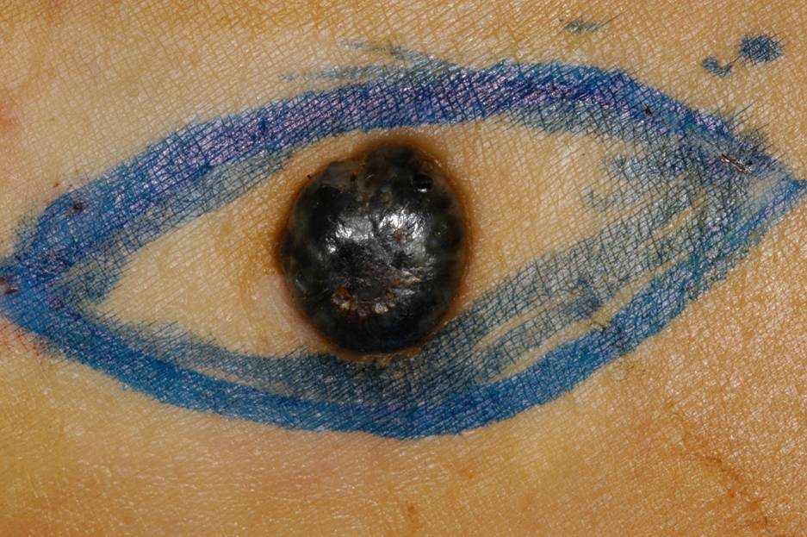
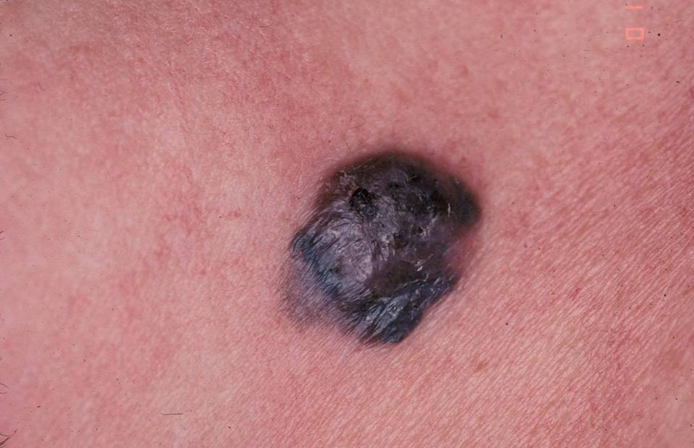
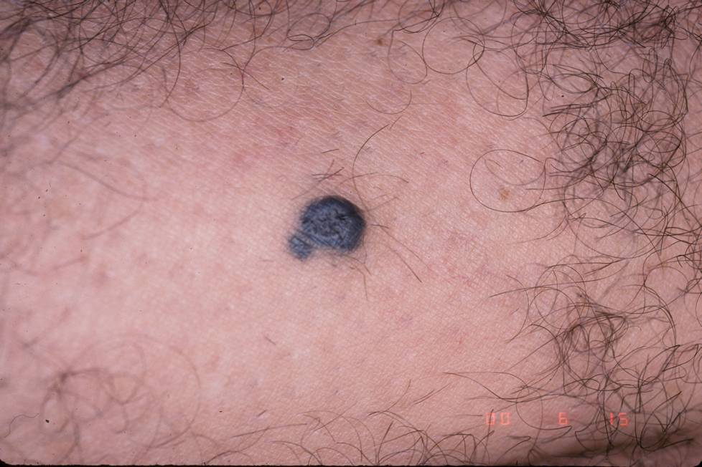
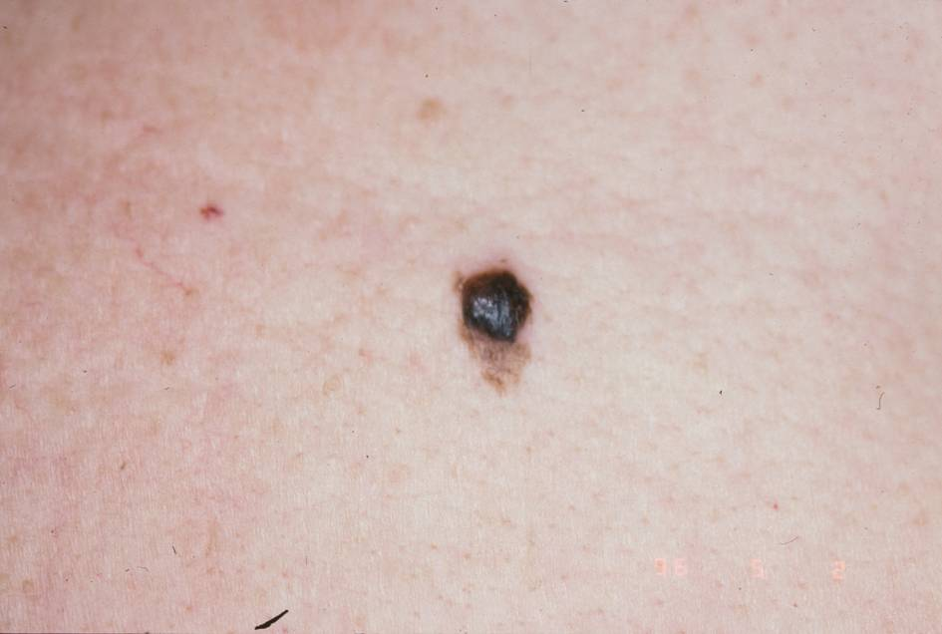
Αιμαγγείωμα δέρματος
Μπλέ σπίλος

Slide 24
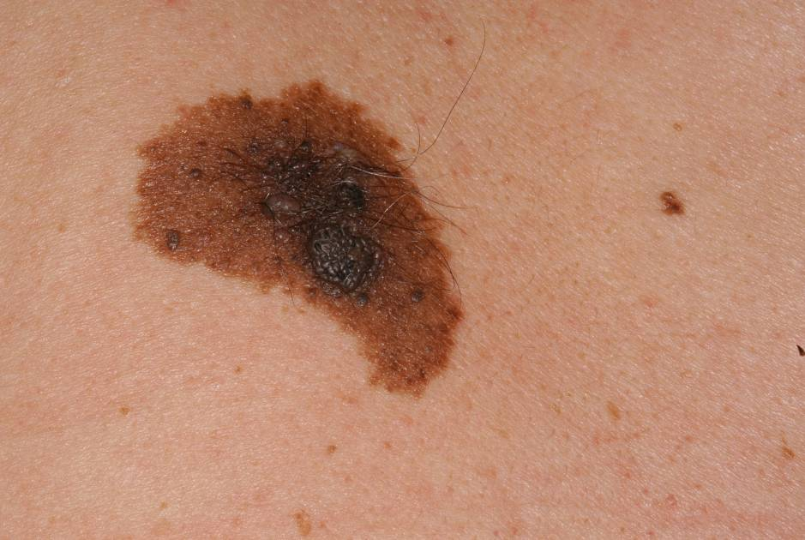
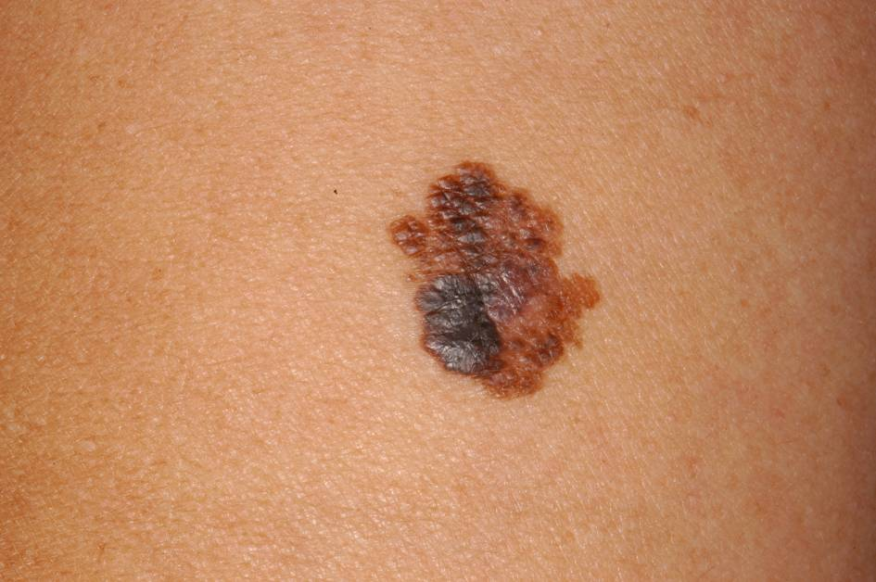
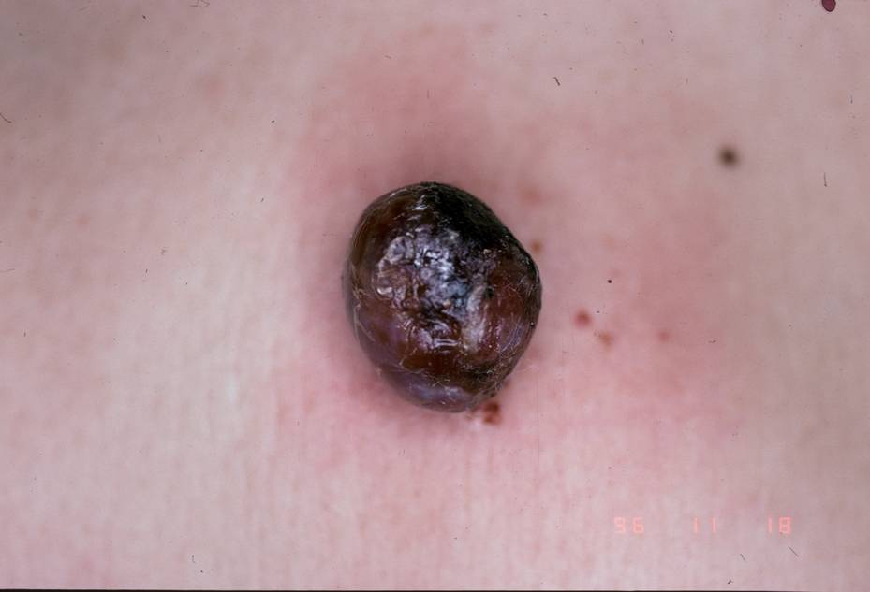
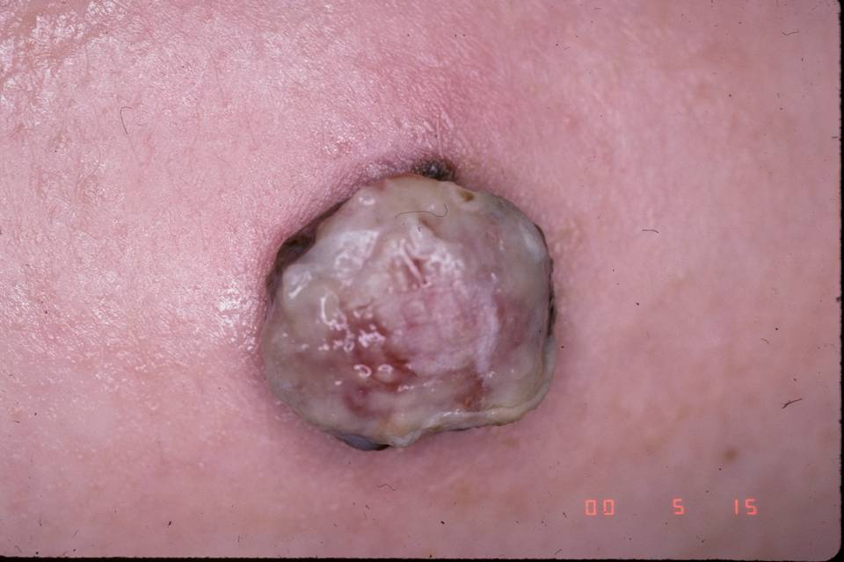
Δυσπλαστικός σπίλος
Πυογενές κοκκίωμα

Slide 25
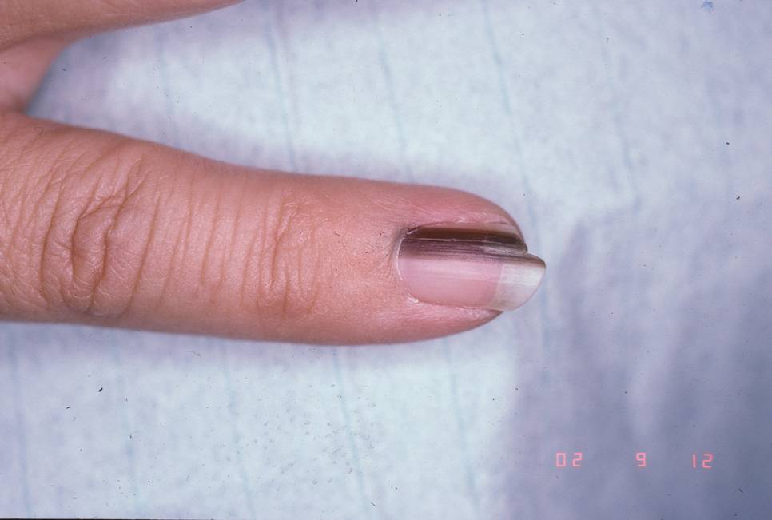
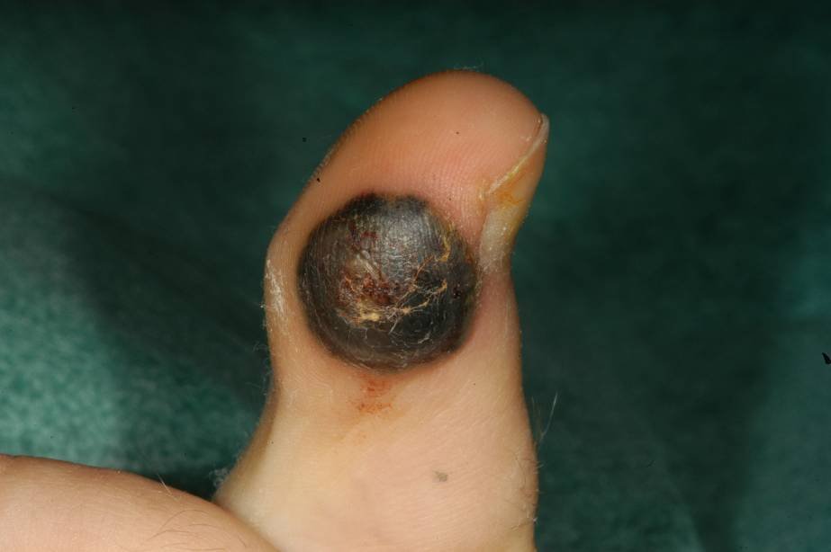
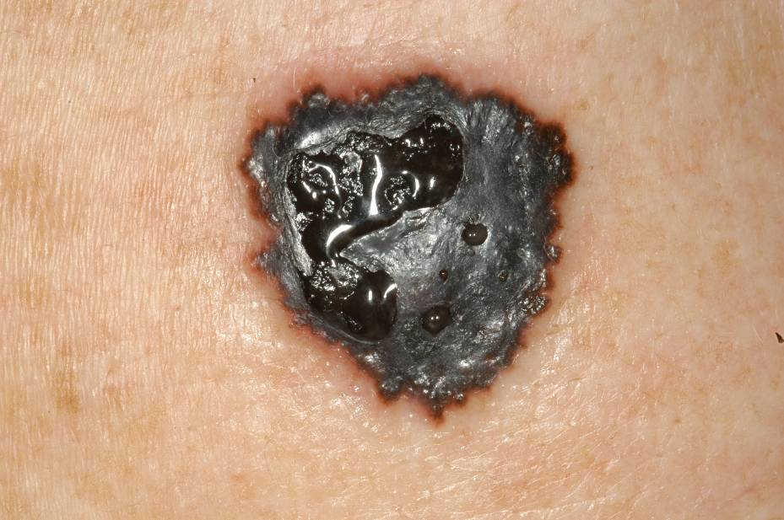
Μελαχρωστικός σπίλος
Αιμάτωμα

Slide 26
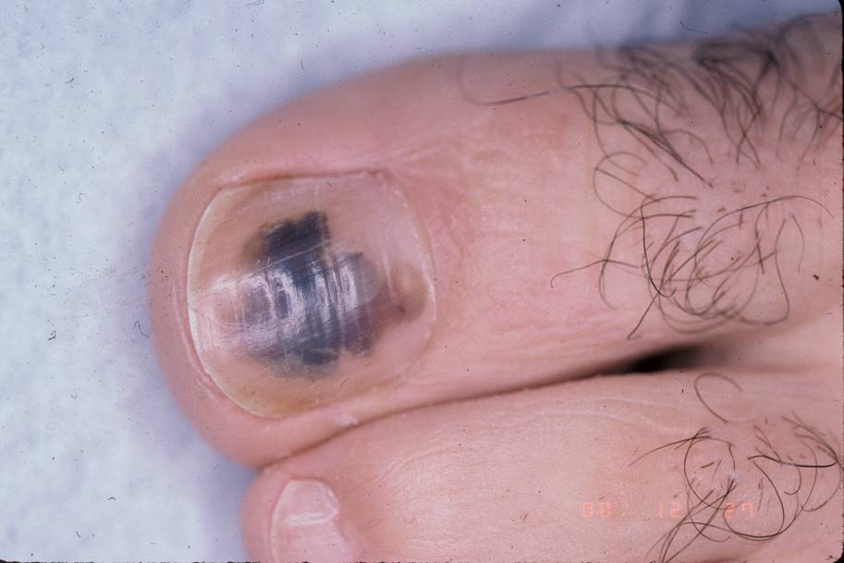
Υπονύχιο αιμάτωμα

Slide 27
ΔΙΑΓΝΩΣΗ
Ολικού πάχους
εκτομή της βλάβης
Εντός μακροσκοπικώς
υγιών ορίων 1-2mm
Με συναφαίρεση
επιδερμίδας-χορίου
Κάθε μελαχρωστική βλάβη η οποία:
Αλλάζει σε μέγεθος
Αλλάζει σε χρώμα
Εμφανίζει ξαφνικά εξέλκωση
Αιμορραγεί
Προστίθεται κνησμός
Γίνεται επώδυνη
Βιοψία
Βάθος μελανώματος | Όρια εκτομής βιοψίας
In situ <1 mm 1,01-2 mm >2 mm | 0,5 cm 1,0 cm 1-2 cm 2 cm

Slide 28
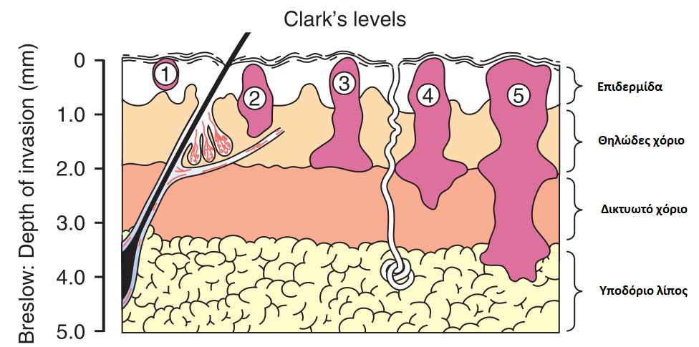

Slide 29
Level | Clark | Breslow
I | Μελάνωμα που περιορίζεται στην επιδερμίδα (in situ) | <0,75mm
II | Μελάνωμα που επεκτείνεται στο θηλώδες χόριο | 0,76-1,5mm
III | Μελάνωμα που επεκτείνεται μέχρι το όριο θηλώδους-δικτυωτού χορίου χωρίς να διηθεί το δικτυωτό χόριο | 1,51-4,00mm
IV | Μελάνωμα που επεκτείνεται στο δικτυωτό χόριο | >4,00mm
V | Μελάνωμα που επεκτείνεται στον υποδόριο ιστό | -----------

Slide 30
AJCC, 8th Edition, 2018
Primary tumor (pT)
pTX: thickness cannot be assessed (e.g. curettage specimen)
pT0: no evidence of primary tumor (unidentified or completely regressed primary)
pTis: melanoma in situ
pT1a: < 0.8 mm thickness without ulceration
pT1b: < 0.8 mm thickness with ulceration
0.8 - 1.0 mm thickness with or without ulceration
pT2a: > 1.0 - 2.0 mm thickness without ulceration
pT2b: > 1.0 - 2.0 mm thickness with ulceration
pT3a: > 2.0 - 4.0 mm thickness without ulceration
pT3b: > 2.0 - 4.0 mm thickness with ulceration
pT4a: > 4.0 mm thickness without ulceration
pT4b: > 4.0 mm thickness with ulceration

Slide 31
Regional lymph nodes (pN)
pNX: cannot be assessed (staging procedure not performed or previously removed)
pN0: no regional metastasis
pN1a: 1 nodal metastasis, clinically occult (no in transit / satellite / microsatellite metastasis)
pN1b: 1 nodal metastasis, clinically detected (no in transit / satellite / microsatellite metastasis)
pN1c: negative for nodal metastasis (positive in transit / satellite / microsatellite metastasis)
pN2a: 2 to 3 nodal metastases, clinically occult (no in transit / satellite / microsatellite metastasis)
pN2b: 2 to 3 nodal metastases, clinically detected (no in transit / satellite / microsatellite metastasis)
pN2c: 1 nodal metastasis, clinically occult or detected (positive for in transit / satellite / microsatellite metastasis)
pN3a: 4 or more nodal metastasis, clinically occult (no in transit / satellite / microsatellite metastasis)
pN3b: 4 or more nodal metastasis, clinically detected (no in transit / satellite / microsatellite metastasis)
pN3c: 2 or more nodal metastasis (positive for in transit / satellite / microsatellite metastasis)

Slide 32
Distant metastasis (pM)
pM0: no evidence of distant metastasis
pM1a(0): distant metastasis to skin, soft tissue (including muscle) or nonregional lymph node; LDH level not elevated
pM1a(1): distant metastasis to skin, soft tissue (including muscle) or nonregional lymph node; LDH level elevated
pM1b(0): distant metastasis to lung; LDH level not elevated
pM1b(1): distant metastasis to lung; LDH level elevated
pM1c(0): distant metastasis to non CNS viscera; LDH level not elevated
pM1c(1): distant metastasis to non CNS viscera; LDH level elevated
pM1d(0): distant metastasis to CNS; LDH level not elevated
pM1d(1): distant metastasis to CNS; LDH level elevated

Slide 33


Slide 34




Slide 35


Slide 36



Slide 37


Slide 38


Slide 39


Slide 40


Slide 41


Slide 42



Slide 43


Slide 44





Slide 45


Slide 46



Slide 47


